Slide 1
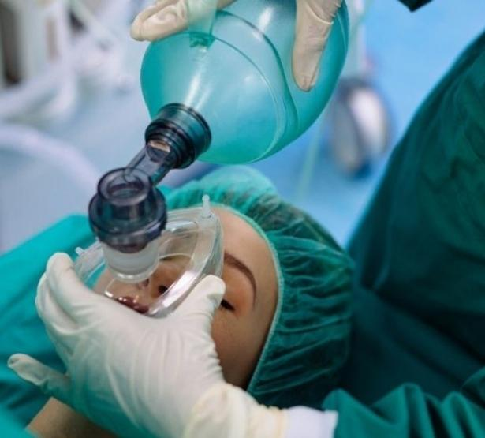
Le métier de docteur

Slide 2
Sommaire
En quoi consiste le métier ?
Les études à réaliser
Les avantages et les inconvénients du métier
Une journée type
Le salaire

Slide 3
En quoi consiste le métier ?
Le métier de docteur comporte plusieurs spécialités telles que médecin généraliste, chirurgien, anesthésiste et encore beaucoup d’autres.
Selon la spécialité qui vous intéresse, différentes fonctions s’exercent alors dans celle-ci.

Slide 4
Exemples :
Un médecin généraliste va plutôt examiner, diagnostiquer, ordonner des examens etcetera tandis qu’un chirurgien va pratiquer des interventions chirurgicales lors d’opérations.

Slide 5
Les études à réaliser
Pour devenir médecin, il faut compter :
9 ans d’études après le bac à l’université pour les généralistes
10 à 12 ans pour les spécialistes
Les études sont longues et éprouvantes physiquement et mentalement, il faut bien réfléchir et se préparer à travailler dur avant de se lancer.

Slide 6
Les avantages et les inconvénients du métier
Les avantages :
Aider les gens
Respect dans la société
Rémunération gratifiante
Les inconvénients
Très grande amplitude horaires : heures supplémentaires, travail en soirée et week-end
Des études longues et éprouvantes
Stress et épuisement professionnel

Slide 7
Une journée type
Journée type d’un médecin généraliste :
De longues journées de travail : les journées démarrent entre 7h30 et 9h30 pour se finir environ vers 20h00
Le médecin généraliste examine les patients qui viennent le consulter, et diagnostique les patients qui rencontrent un/ou des problème/s de santé.

Slide 8
Le salaire
Encore une fois, selon les spécialités que vous choisissez, votre salaire peut être différent mais le salaire moyen serait compris entre 6 000 et 10 000 euros brut par mois.

